Slide 1
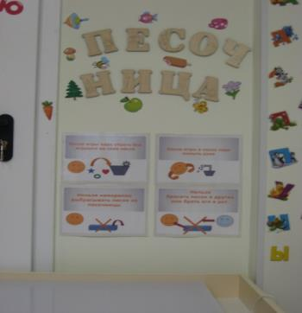
Песочная терапия на занятиях логопеда.
Автор:
учитель-логопед МБОУ «СОШ №1» Г.Пикалёво Абраева Евгения Сергеевна

Slide 2
Песочные игры
Обучающие
Игры на развитие фонематического слуха , коррекцию звукопроизношения, обучение чтению и письму.
Познавательные
Игры на знакомство с окружающим миром
Проективные
Направлены на осуществление психологической диагностики, коррекцию и развитие ребёнка.

Slide 3
развивают тактильно-кинетическую чувствительность и мелкую моторику рук;
снимают мышечную напряжённость;
развивают активность, расширяют жизненный опыт, передаваемый педагогом в близкой для ребёнка форме(принцип доступности информации)
стабилизируют эмоциональные состояния, поглощая негативную энергию;
способствуют расширению словарного запаса;
помогают освоить навыки звуко-слогового анализа и синтеза;
позволяют развивать фонематический слух и восприятие;
способствуют развитию связной речи, лексико-грамматических представлений;
помогают в изучении букв, освоении навыков чтения и письма;
совершенствуют зрительно – пространственную ориентировку, речевые возможности

Slide 4
Приёмы песочной терапии помогают традиционной методике по коррекции звукопроизношения стать более интересной, увлекательной, более продуктивной.

Slide 5
Тема: «Звук Ш Автоматизация произношения в словах всех типов»
Задачи:
Закреплять умение слышать и выделять звук Ш в потоке других звуков;
Закреплять артикуляцию и изолированное произнесение звука Ш.
Продолжать учить правильно произносить звук Ш в слогах и словах.
Развивать навык слогового анализа слов.
Развивать навык чтения слов.
Развивать тактильно-кинестетическую чувствительность и мелкую моторику рук;
Развивать пространственное воображение;
Развивать внимание , память.

Slide 6
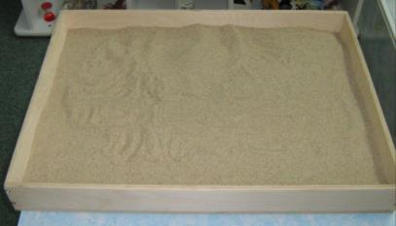
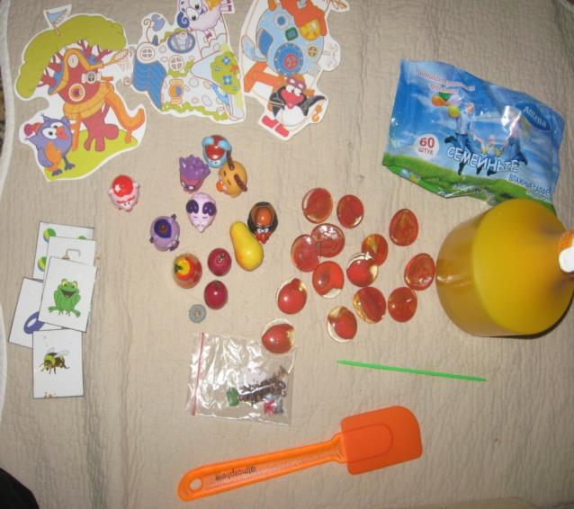
Оборудование:
песочница с сухим песком
размером 100 х 140 х 8 см.
Фигурки Смешариков
Пуговицы в виде различных предметов
Груши, вишни .ромашки из дерева
Изображения домиков Смешариков
Картинки для слогового анализа
Стеклянные камушки
Буквы.

Slide 7
Знакомство с правилами поведения
в песочнице.
1.Нельзя намеренно выбрасывать песок из песочницы.
2. Нельзя бросать песок друг в друга или брать его в рот.
3.После игры с песком нужно все игрушки убрать на свои места.
4. После игры с песком нужно вымыть руки с мылом.

Slide 8
Развитие фонематического
слуха и восприятия
Логопед:
Сегодня мы отправляемся в гости к Смешарикам. Смешарики помогут тебе научиться говорить звук Ш правильно.
Задание от Кар-Карыча: Если ты услышишь звук Ш, спрячь ладошки в песке. На другие звуки – руки держи над песочницей.
(логопед произносит согласные звуки, ребёнок выполняет соответствующие движения).

Slide 9
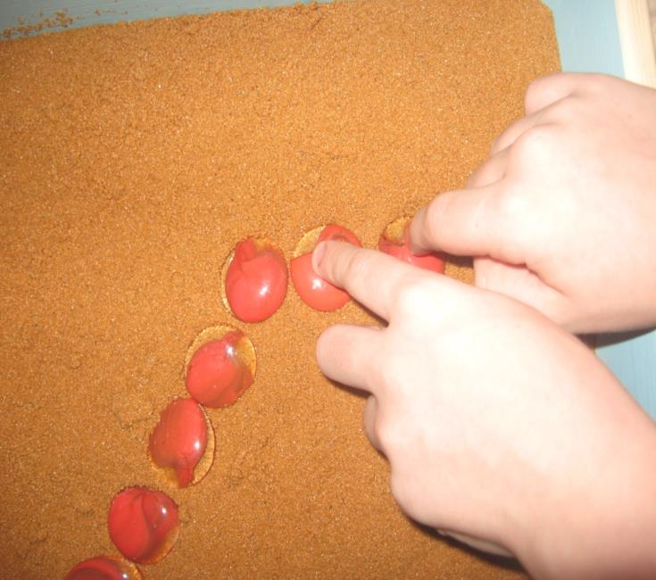
Автоматизация звука в слоге . Дорожка слогов
Из камушков на песке построена дорожка.
Логопед:
Шагай по дорожке указательными пальчиками и повторяй «ша-ша-ша»
Ребёнок «прошагивает» пальчиками слоги .

Slide 10
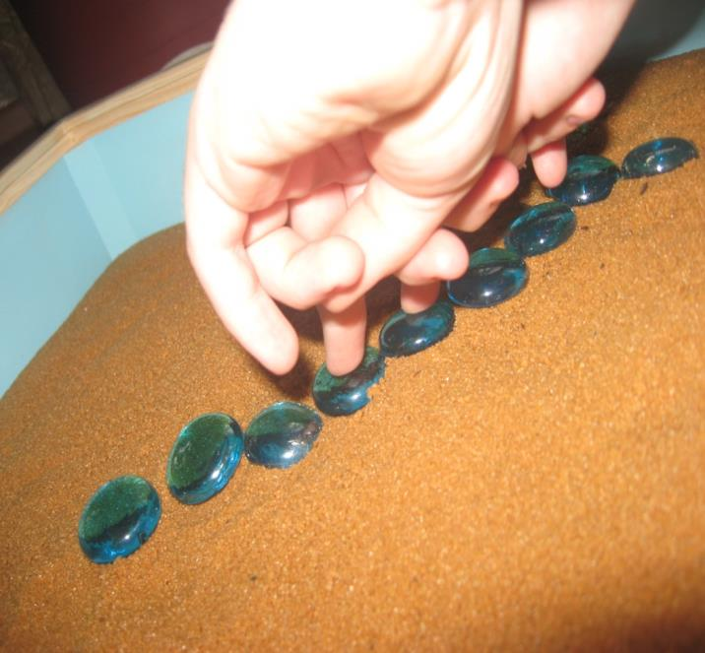
Голубая дорожка слогов
Логопед:
Шагаем по дорожке средними пальчиками и повторяем « шо-шо-шо». Мы идём в гости к Нюше.

Slide 11
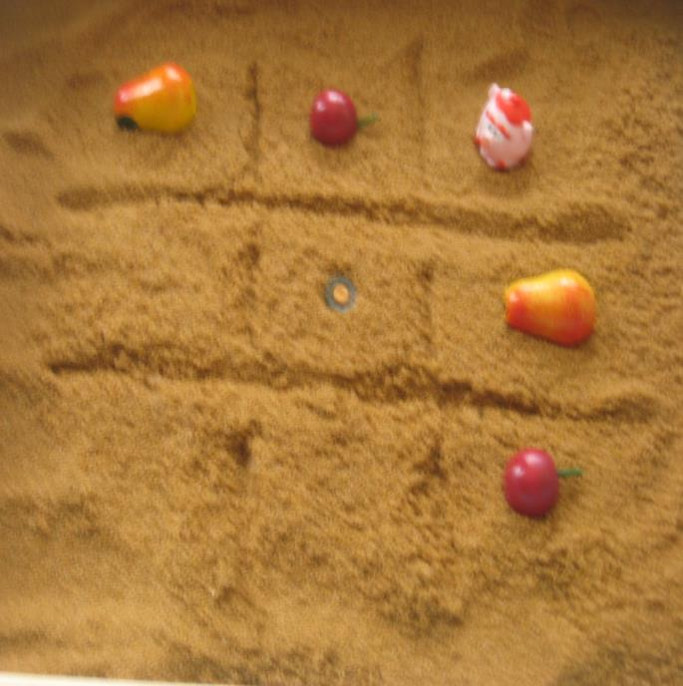
Формирование пространственных представлений
Логопед:
Нюша собрала урожай и сейчас украшает сад. В правый верхний угол положи грушу. В левый нижний угол -вишенку. Под грушей положи ромашку, над вишней- ещё одну грушу. Назови все предметы.

Slide 12
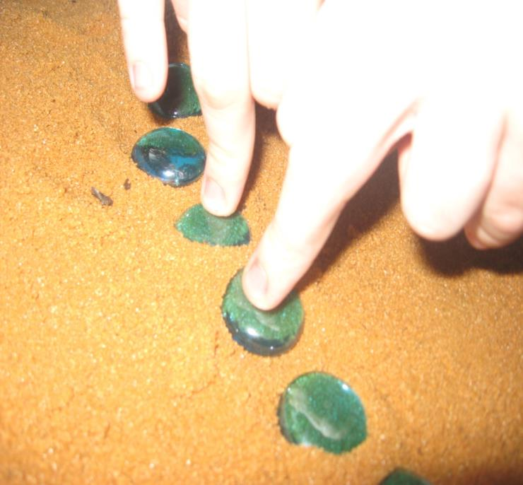
Зелёная дорожка слогов
Логопед:
Теперь мы идём по зелёной дорожке. «Наступай» на камушки безымянными пальчиками и повторяй слоги : «шу-шу-шу».

Slide 13
Развитие навыка слогового анализа слов
Логопед:
Совунья, Бараш, Пин придумали задание. С помощью кисточки найди в песке картинки и распредели на на группы по количеству слогов. Пин возьмёт картинки, в названии которых 1 слог, Бараш- 2 слога, Совунья -3 слога. Назови все картинки.

Slide 14
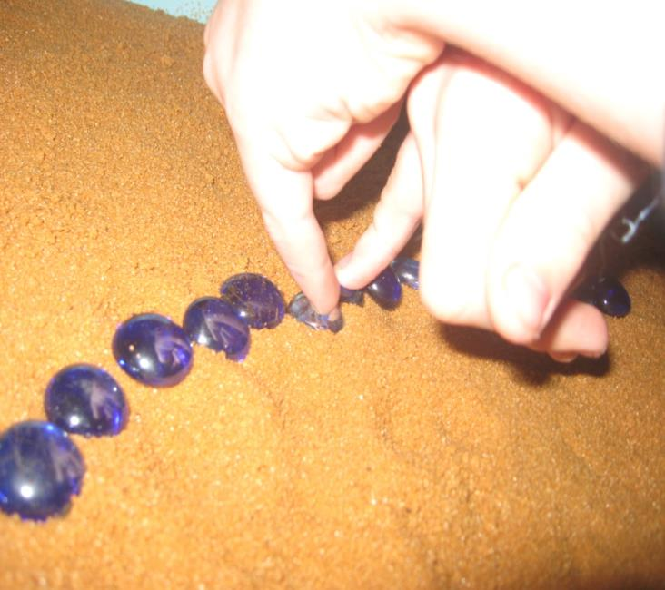
Фиолетовая дорожка слогов
Логопед:
Идём по фиолетовой дорожке к Лосяшу. «Пройдись» по камушкам мизинчиками :« шу-шу-шу».

Slide 15
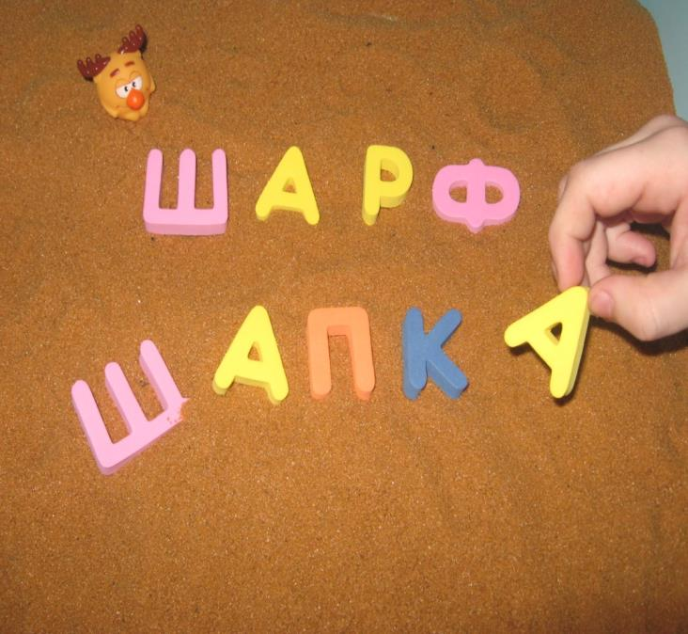
Составление слов из букв
Логопед:
У Лосяша для тебя есть весёлые разноцветные буквы. Из букв составь слова на звук Ш и прочитай их.
Составь предложение про Лосяша со словами ШАРФ и ШАПКА.

Slide 16
Подведение итогов занятия
Логопед: Вот и подошло к концу наше путешествие по стране Смешариков. Сегодня на занятии ты учился правильно произносить звук Ш и показал Смешарикам, как хорошо уже это у тебя получается.

Slide 17
индивидуальных занятиях с учеником с нарушениями слуховой функции, при этом отрабатывались знания по лексико – грамматической теме «Животные жарких стран». Задания были для ребёнка этой категории узнать и отобрать из многочисленного числа игрушек только те, которые изображают животных жарких стран. Ребёнок почти безошибочно нашёл эти игрушки, и затем велась работа по слуховому восприятию.

Slide 18
Использование пескотерапии на групповых занятиях
Кроме занятий по коррекции звукопроизношения пескотерапию использую как средство работы и на групповых занятиях по лексико – грамматическим темам ( «Осенний парк»).

Slide 19
Готовим материалы для «Осеннего парка». Рисуем и вырезаем осенние листья.

Slide 20
Выписываем поговорки и пословицы связанные с темой осень
С помощью поговорок и пословиц идёт обогащение и развитие словарного запаса. Дети сами находят, сами выписываю, сами запоминают и применяют знания.

Slide 21
Ножницами вырезаем осенние листья получается такое явление как листопад

Slide 23
Парк готов все довольны)))

